Slide 1
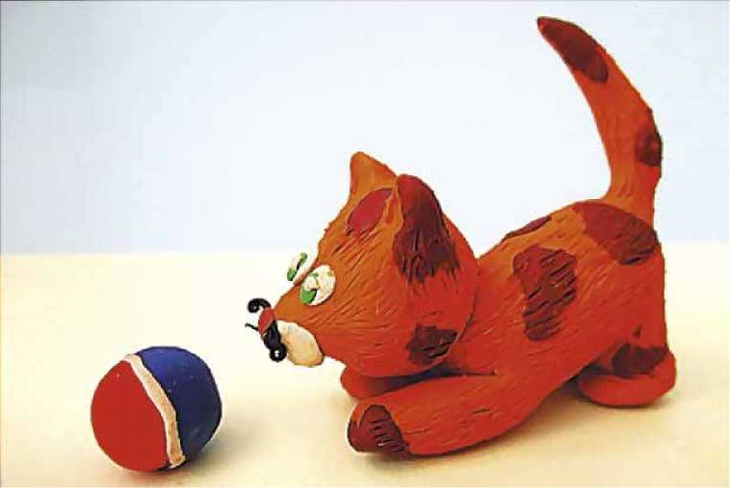
МИТЦІ-ПРОФЕСІОНАЛИ.
Художні професії: художник, скульптор.
Ліплення котика
Урок з образотворчого мистецтва в 1 класі (НУШ)
.

Slide 2
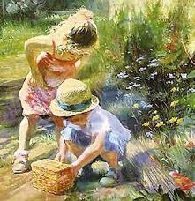
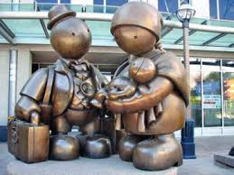
Красу навколо нас створюють люди різних художніх професій. Художники пишуть картини за допомогою фарб та олівців. Скульптори створюють об’ємні зображення людей і тварин з різних матеріалів (глини, каменю, металу) — скульптури.
Картина
Скульптура

Slide 3
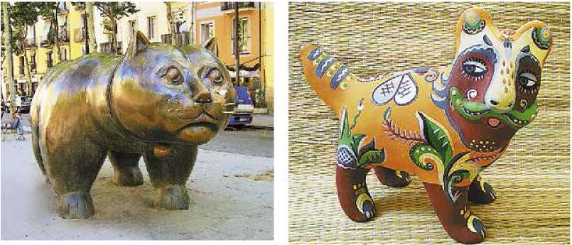
Роздивись скульптури котиків. Який з них тобі подобається найбільше? Який прикрашений візерунками?

Slide 4
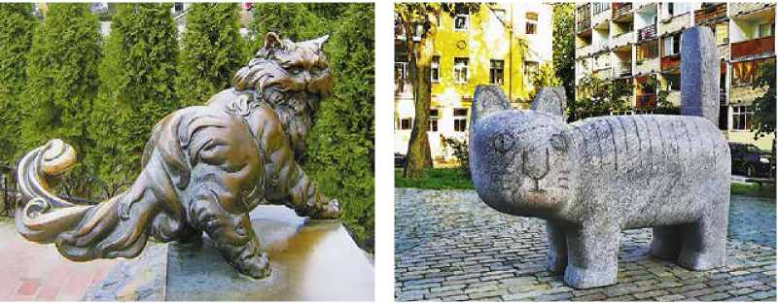
Поміркуй, якою за розміром може бути скульптура в парку чи на площі, а якою — в музеї.

Slide 5
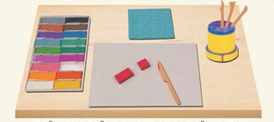
Для роботи вам потрібно організувати своє робоче місце
Все, що береш- клади на своє місце

Slide 6
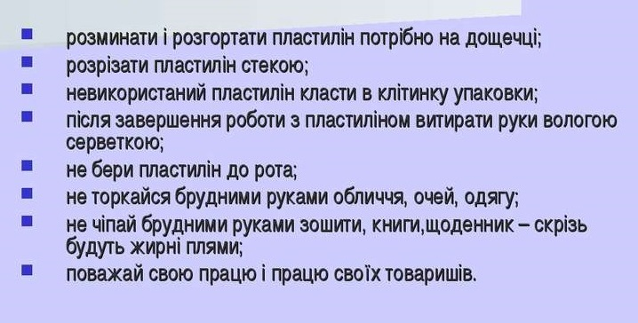
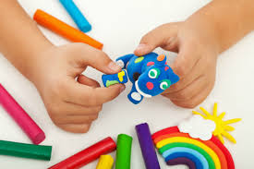
Правила роботи з пластиліном

Slide 7
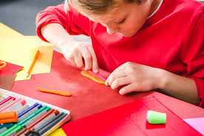
Творче завдання:
Зліпи з пластиліну або солоного тіста котика.
Щоб створити скульптуру тварини, спочатку визнач, з яких основних частин складається її тіло.
Розміри частин тіла також мають бути узгоджені між собою.

Slide 8
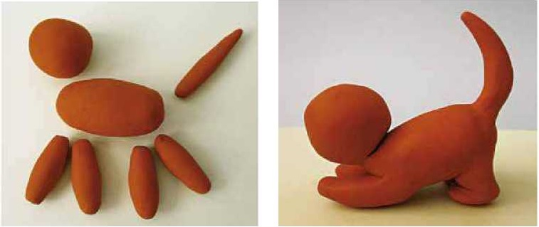
Етапи роботи
1
2

Slide 9
Етапи роботи
3

Slide 10
Поміркуй:
Які скульптури тобі відомі?
Де вони розташовані?

Slide 11

МОЛОДЦІ!

